Slide 1
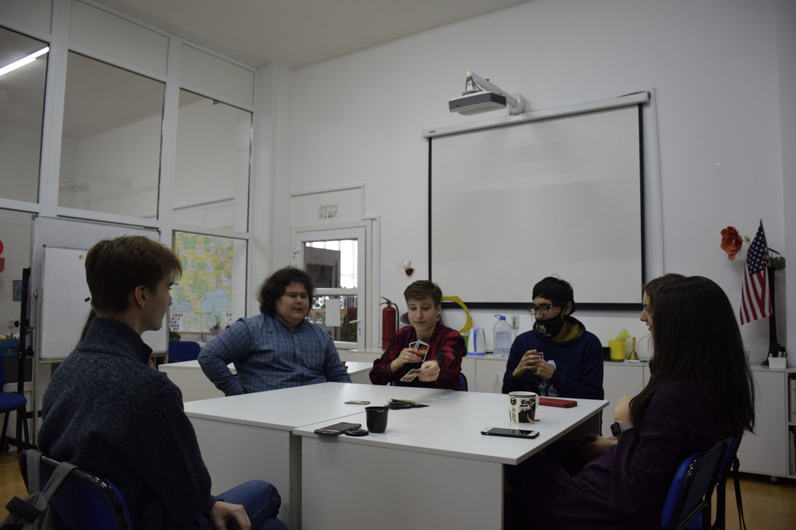
Книжный клуб на базе библиотеки

Slide 2
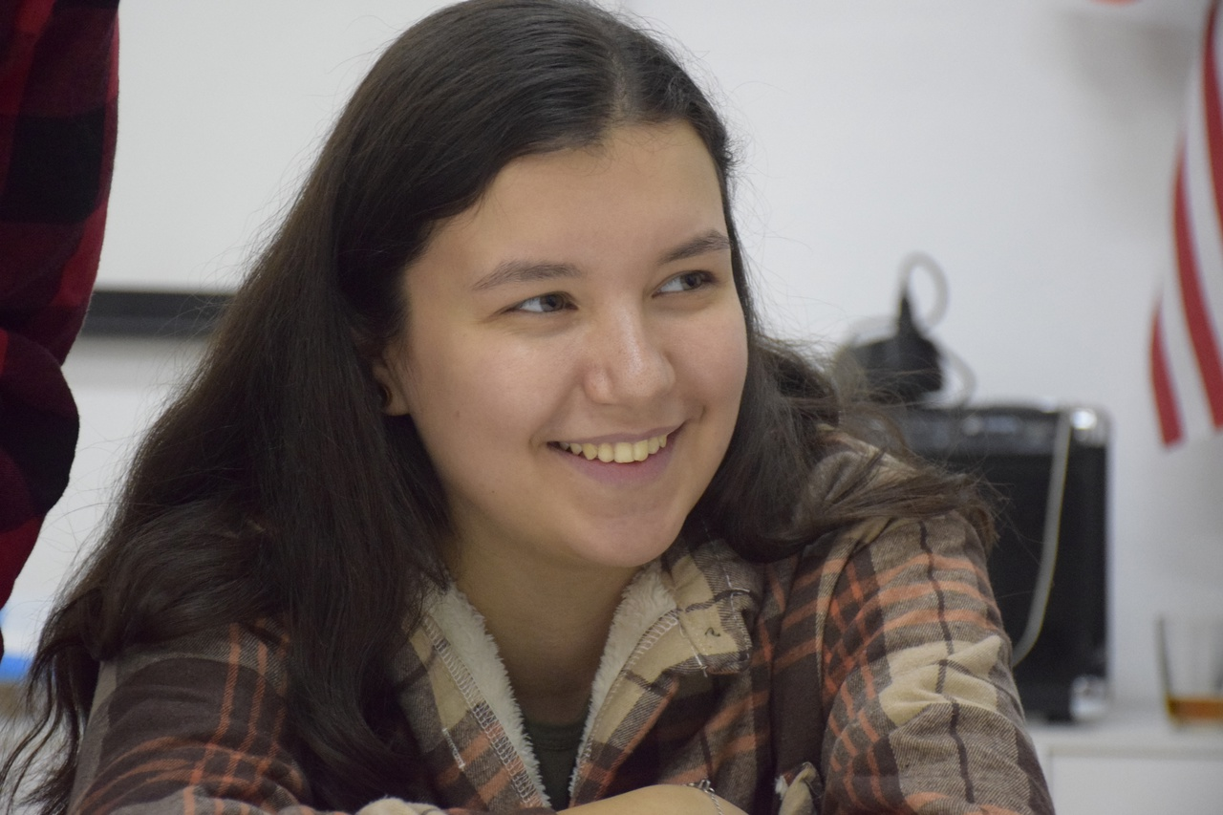
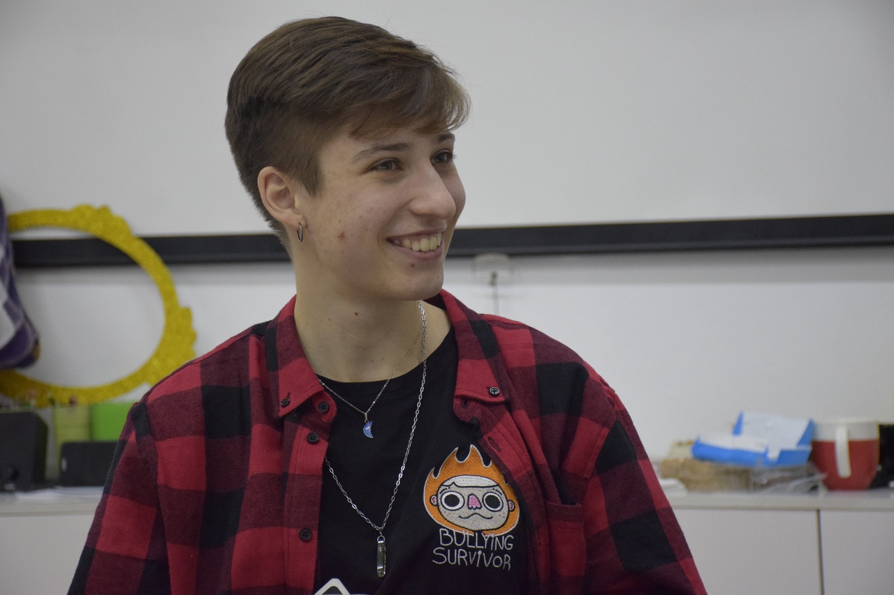
История книжного клуба

Slide 3
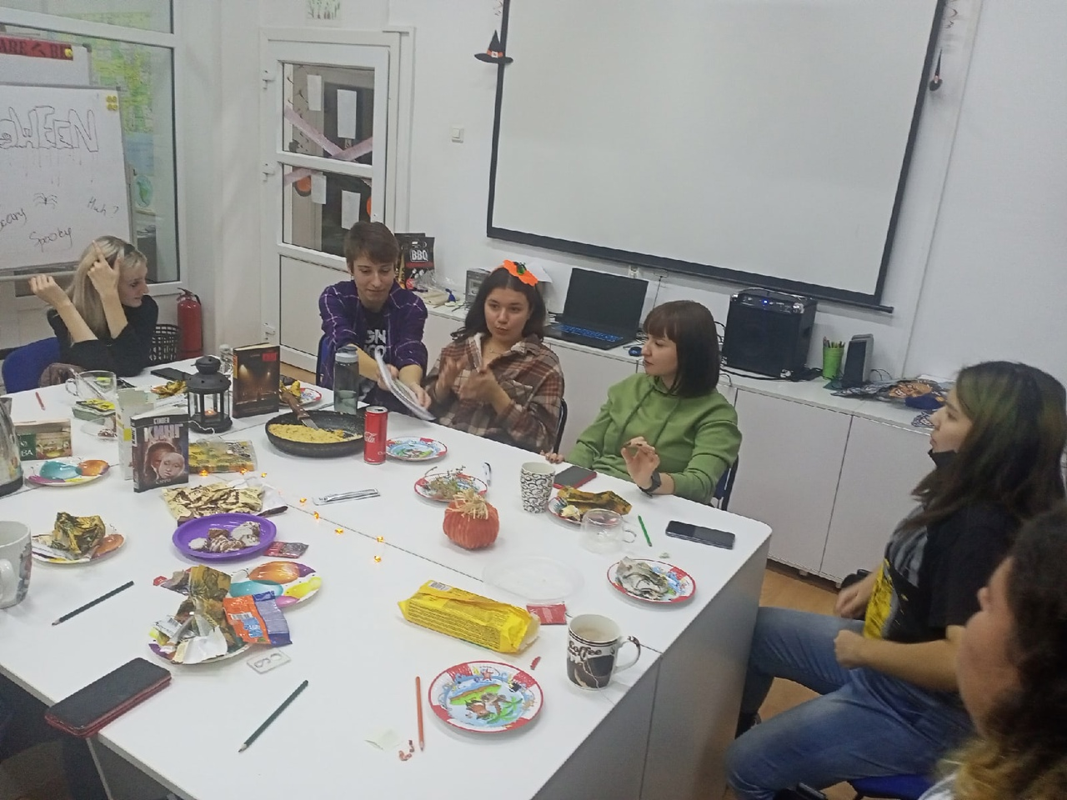

Slide 4
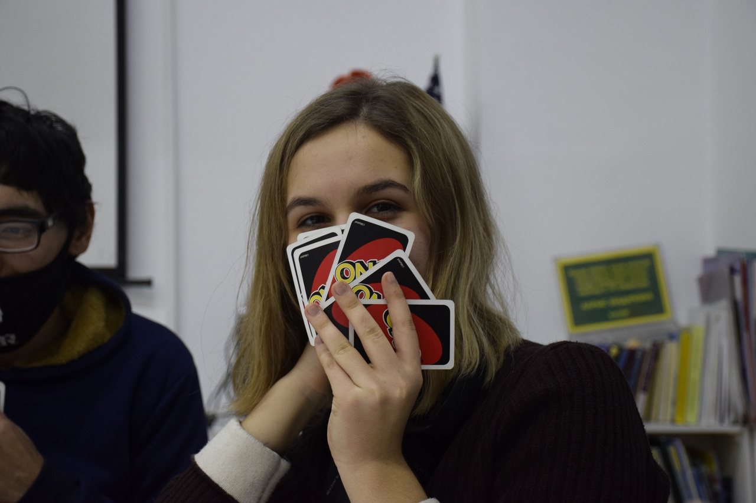
Особенности работы книжного клуба
Отбор участников;
Организация процесса;
Организация выбора книги.

Slide 5
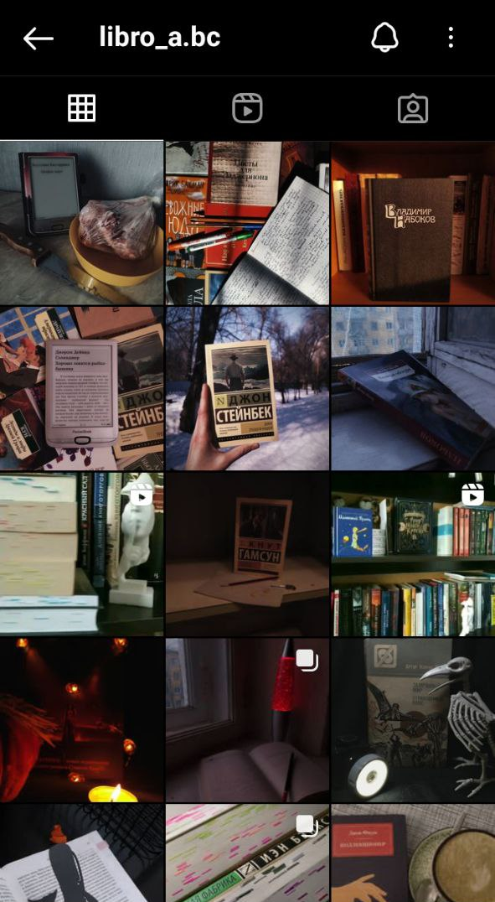
Использование социальных сетей

Slide 6
Статистика книжного клуба
1) Прочитанные книги. 18 книг:
1. Долина страха. Артур Конан Дойл
2. Овод. Этель Лилиан Войнич
3. Дни гнева. Сильви Жермен
4. Морской волк/ Остров сокровищ
5. Мы. Евгений Замятин
6. Голем. Густав Майринк ❌
7. Мартовские иды. Торнтон Уайлдер ❌
8. Коллекционер. Джон Фаулз
9. Осиная фабрика. Иэн Бэнкс
10. Затерянный мир. Артур Конан Дойл
11. Кэрри. Стивен Кинг
12. Голод. Кнут Гамсун
13. Камера обскура. Владимир Набоков
14. Зима тревоги нашей. Джон Стейнбек
15. Общество мёртвых поэтов/ Приглашение на казнь
16. Понедельник начинается в субботу. Братья Стругацкие❌
17. Особое мясо. Агустина Бастеррика
18. Что может быть проще времени? Клиффорд Саймак

